Slide 1
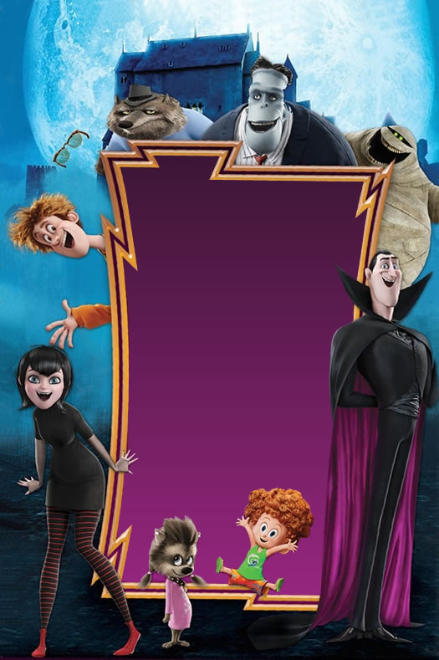
ven a celebrar mi cumpleaños
ADRIANO
Cumple
6
Sábado 15
de Diciembre
Hora: 6:00 pm.
En Calle Luis Valcarcell
A – 11 Distrito Gregorio Albarracin.
No faltes…!!
www.megaidea.net

